Slide 1
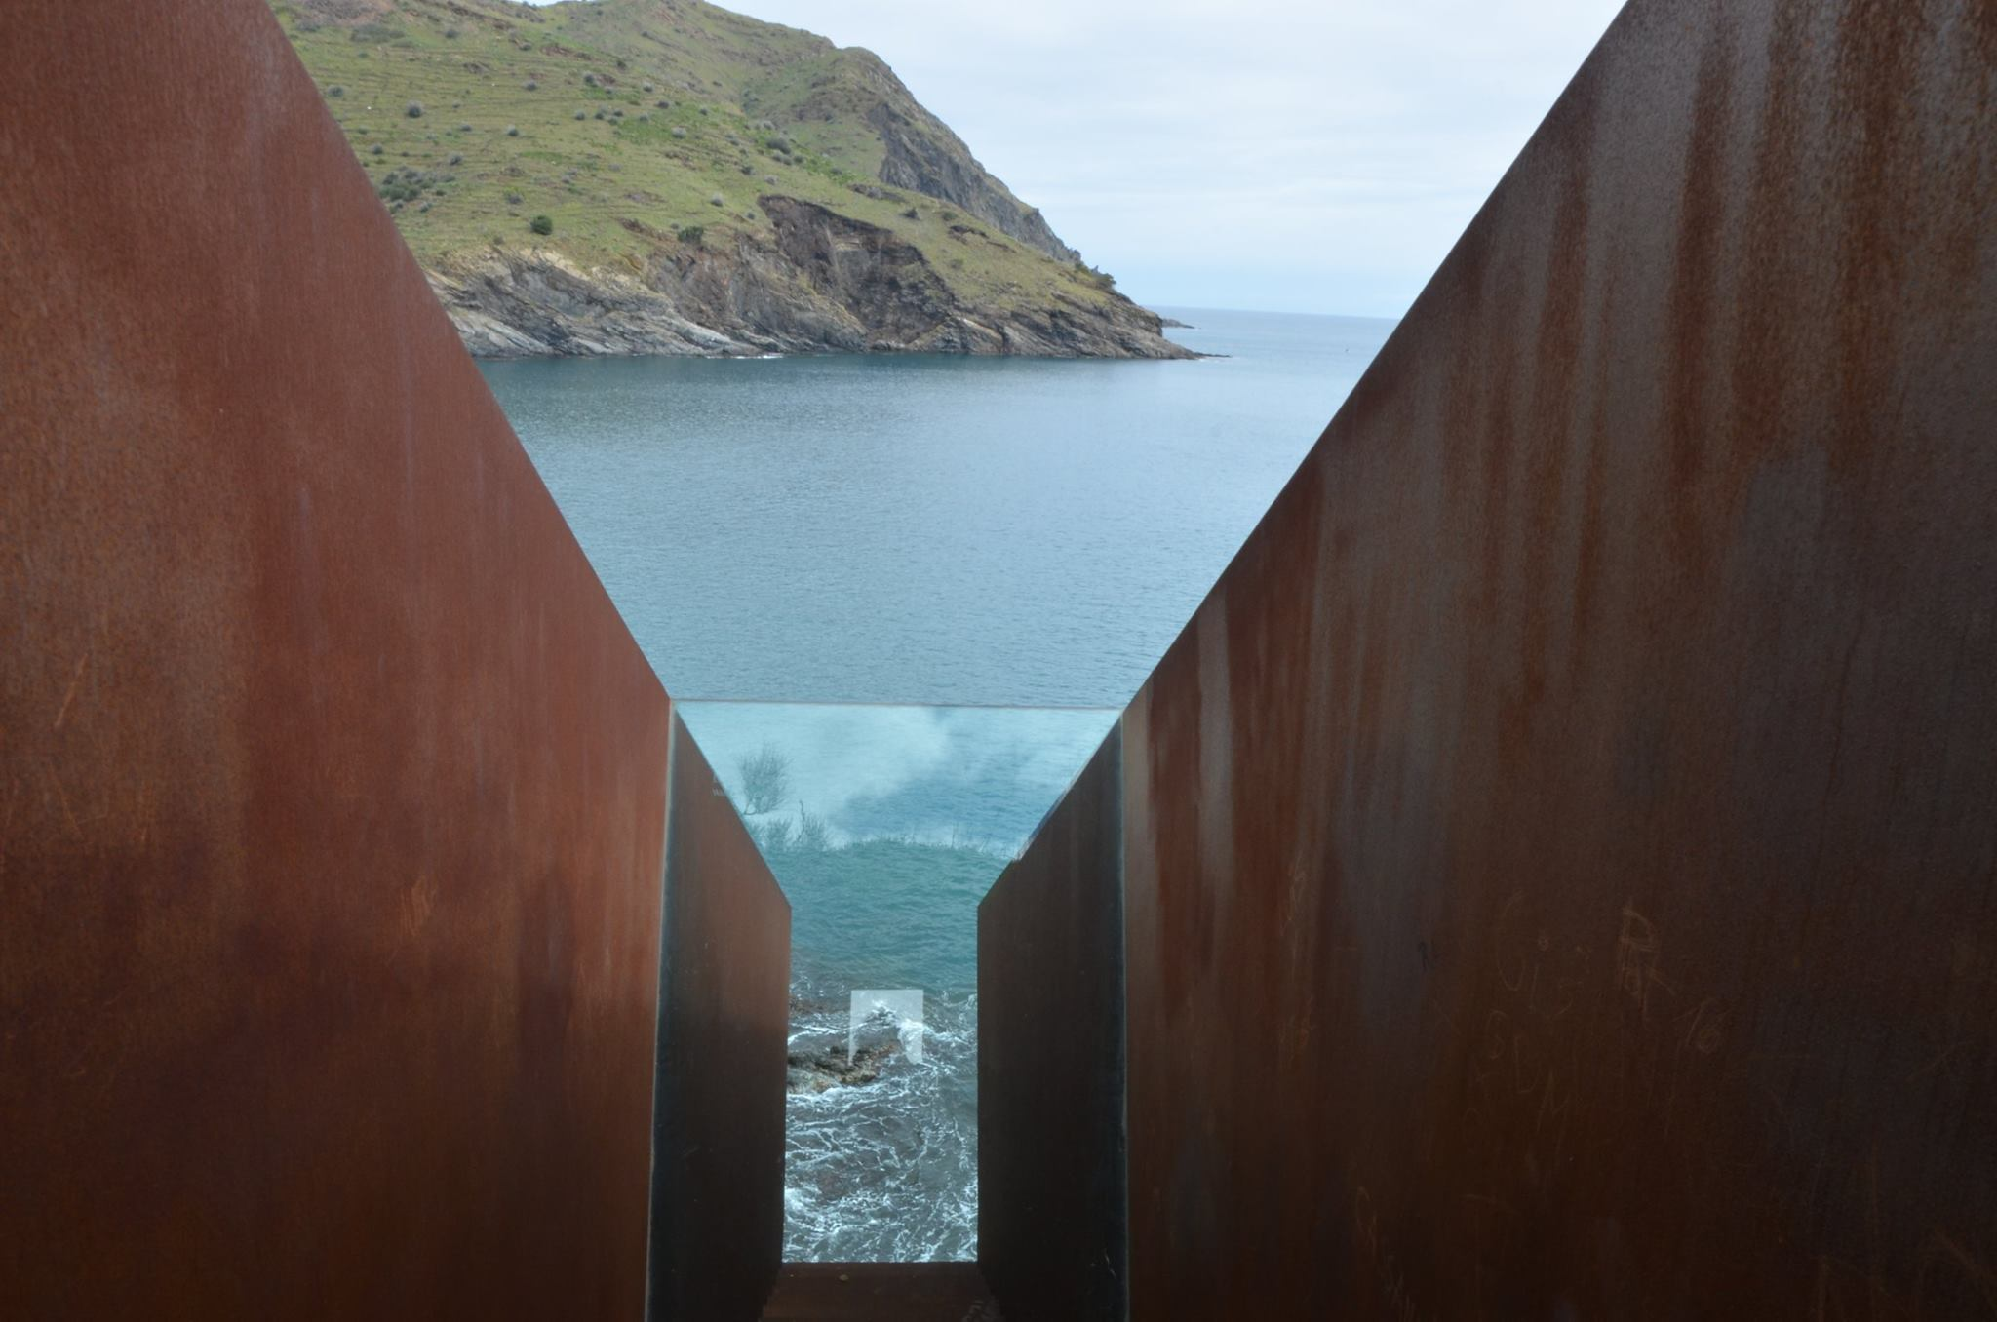
La intervenció de la Itàlia feixista a la “guerra di Spagna”
Reparació impossible?

Slide 2
La participació del feixisme italià
Corpo Truppe Volontarie – 75.000 al final de la guerra-4.000 morts
Aviazione Legionaria (Conte Rossi)
Marina (Eugenio di Savoia i submarins)
759 avions (Savoia Marchetti S 79 i S 81); 1400 motors;
91 vaixells de guerra (amb submarins)
150 tancs FIAT-Ansaldo
7600 vehicles de transport
800 peces d’artilleria
10.000 metralladores i 24.000 fusells; 2 hospitals militars; 3 trens hospital… bombes, granades i munició de tota mena.

Slide 3
La participació del feixisme italià
Logística (ex.: mapes, cadena de subministrament avions, etc)
Bloqueig marítim mediterrani
https://issuu.com/rivista.militare1/docs/l_i mpegno-navale-italiano-durante-la-guerra- civile
Transport tropes des de Marroc
Aviació
Guerra celere
Guerra totale
Bombardeig de saturació

Slide 4

Teòrics del terror
Erich Ludendorff (general alemany mort l’any 1937) en La Guerra Total: “Reserveu els més grans estralls de la guerra per als no combatents. Així aquests pressionaran el seu govern per fer-lo capitular”.
Francesco Pricolo, comandant de la segona esquadra aèria, ja iniciats els bombardeigs sistemàtics sobre la rereguarda republicana: “… us confirmo avui que l’arma eficaç de la flota aèria és el terror, mentre que la de la marina pot ser la fam i la de l’exèrcit l’ocupació efectiva del territori. Cal sembrar el terror immediatament entre la població adversària, destruint, una per una, les ciutats, els centres, les fonts de vida, per sotmetre’ls a un irresistible malson que els obligui a rendir-se.”
Douhet:, autor del «El domini de l’aire»
Segons aquest teòric el terror contra la població civil era l’objectiu primari de la guerra, i era l’aviació, "arma offensiva per eccellenza", que havia d’assumir aquesta tasca. "Il bombardamento deve distruggere completamente il bersaglio preso di mira […] senza lasciare scampo alcuno".
Afegia, sobre el binomi aviació-gas: "[…] perché è puerile illudersi: tutte le restrizioni che accordi internazionali potranno stabilire in tempo di pace, circa i mezzi leciti di guerra, risulteranno sempre, all'atto pratico, completamente vane. Chi si batte per la vita o per la morte - ed oggi non ci si può battere altrimenti - ha il sacrosante diritto di non limitare i suoi mezzi di azione. Le restrizioni non rappresentano che atti di ipocrisia e di demagogia internazionale […] Perciò l'arma venefica, appunto per la sua terribile efficacia, sarà largamente impiegata nelle guerre future".
https://www.aeronautica.difesa.it/home/vola-con-noi/accademiaescuole/scuola-militare-aeronautica-giulio-douhet/

Slide 5

Impunitat crims de guerra
Itàlia, gràcies a la declaració de guerra a Alemanya l’octubre del 1943, va ser reconeguda com a co-bel·ligerant pels Aliats.
Després de la guerra, Iugoslavia reclamà 750 criminals de guerra italians, Grècia entre 110 i 180, Albània 42, França 30, La Unió Soviètica 12, Etiòpia 10 (entre ells Pietro Badoglio i Rodolfo Graziani).
Els crims de l’exèrcit feixista es refereixen a la “pacificació” de Líbia (1930-31), ocupació d’Etiòpia (1935-41); participació a la guerra d’Espanya (1936-39); ocupació d’Albània (abril 1939); participació a la guerra de l’Eix (1940-43) al costat del Tercer Reich.
Els aliats – sobretot britànics – entre 1945 i 1946 van jutjar un centenar de militars (alguns, com el Gen. Nicola Bellomo, afusellats).
Mai cap acusat de crims contra poblacions civils va ser lliurat, ni processat a Itàlia, contra els acords internacionals.
El Tribunal militar de Roma, va obrir una investigació l’any 2006 sobre 40 alts càrrecs assenyalats en la primera post-guerra. Tots havien mort.
Entre 2012/2013, el fiscal militar de Roma, Marco De Paolis, obre una investigació per la massacre de Domenikon (1943) i, a Barcelona, s’admet a tràmit una querella penal pels bombardeigs de l’Aviazione Legionaria a la Barceloneta entre 1937 i 1938.

Slide 6
L’estat italià després de la II GM ha pagat
A París, el febrer de 1947, Itàlia va haver de cedir territoris (a Iugoslàvia, França, Grècia), abandonar les colònies, desmantellar part de l'exèrcit - cedint els bucs més moderns - i pagar compensacions econòmiques: 125 milions de dòlars/or (35 dòlars l’unça, l'any 1.946) a Iugoslàvia; 105 a Grècia; 100 a la Unió Soviètica; 25 a Etiòpia; 5 a Albània. Amb Egipte va haver-hi un acord separat ja que no hi havia hagut declaració formal de guerra: 4 milions i mig de lliures esterlines. Amb Líbia el 6 de febrer de 2.009 firma el tractat de Bengasi: infraestructures per valor de 5.000 milions de dòlars al llarg de 20 anys.
Única excepció: Catalunya (i els altres pobles de l’estat), malgrat :
Els tractats i normes internacionals violades pels nazifeixistes (recollits a querella i interlocutòria).
Que en presència de crims de guerra i contra la humanitat no es pot invocar la immunitat dels estats. Sentència 238 del 2.014, del Tribunal Constitucional italià.
El principi del pacta tertiis nec nocent nec prosunt, pel qual els pobles agredits, no representats a París per cap estat, no queden afectats per les decisions de tercers.

Slide 7

Desgreuge mai reclamat
Tractats de París de 1946 (pacta tertiis nec nocent nec prosunt)
Contenciós Itàlia / Alemanya (2.010) (malgrat l’acord bilateral de 1.961 pel qual Alemanya pagava a l’estat italià 40 milions de marcs)
Grècia, 2.019 reclama 219.000 milions d’euros a Alemanya.
Tractat amb Líbia (1.911-1.943) Berlusconi / Gheddafi, 2008

Slide 8
A Catalunya tampoc
Espanya no va ratificar cap tractat el 1947
Mai ningú va reclamar a Itàlia – evident potència agressora en la guerra– cap rescabalament del deute
Els tribunals suprem i el constitucional italians han establert el principi de responsabilitat dels estats
La Generalitat de Catalunya, hereva directa de la Generalitat republicana, té la legitimitat per, i el deure institucional de, reclamar reparació moral i material per als seus ciutadans

Slide 9
Querella penal (2.012) pels bombardeigs de la Barceloneta
Primera i única causa
Subjectes promotors (una associació d’italians i dues ancianes víctimes. Advocat Jaume Asens)
Absència de les institucions (a posteriori Ajuntament i Col·legi d’Advocats, mai Generalitat)
“Catenaccio” de les autoritats italianes
Desinterès de les autoritats diplomàtiques per forçar el compliment de les rogatòries
Desemparament total de les víctimes
Cap al tancament del procés
Massa tard

Slide 10
Danys
Bombardeigs (primers de saturació sobre les “retrovie”: 5.000 morts, desenes de milers de ferits; centenars de poblacions atacades; infraestructures; edificis; bens culturals)
Bloc marítim i bombardeig naval
Tropes terrestres
LLETRES PAGADES FINS ALS ANYS 60 PER FRANCO A LA REPÚBLICA ITALIANA (5.000 milions de lires)
Pensions i reconeixements a militars Italians.

Slide 11
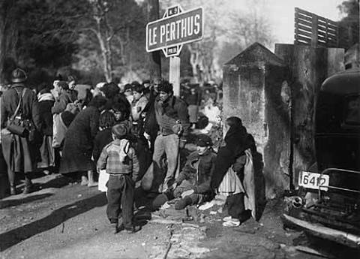
Reparació
Via diplomàtica. (Quan l’estat decideixi de qui és hereu)
Jurisdicció civil italiana.
Subjecte legítim
Querella penal (no presentació de la Generalitat). Material d’arxius. Historiografia
Una oportunitat d’autèntica reparació per al poble català.
Un missatge potent d’antifeixisme (100 anys després del govern Meloni).
Un missatge necessari contra la guerra.

Slide 12

Conclusions
Si es desitja establir la veritat dels fets és cabdal destacar el paper rellevant i possiblement decisiu de la intervenció italiana i alemanya, encara que això qüestió el relat de la guerra entre dos bàndols.
1
Aquesta referència als subjectes sobirans estrangers com a bel·ligerants que, violant normes internacionals, van atacar un país sobirà i la seva població, obre la porta a l’exigència de reparació no merament simbòlica. Seria especialment injustificable en aquest cas que la llei ignorés les responsabilitats del victimari.
2
Exposició de motius III; Article 2/ principis rectors, ap. 2 i 3; TITOL IV: cal un esment concret a les víctimes dels bombardeigs (Article 14 – 1, a) i al victimari, i introduir el deure, per part de la Generalitat, institució hereva de la Generalitat de l’època, de reclamació del deute de guerra a les potències agressores.
3

